Slide 1
Kulturelle Vielfalt - Bewusstsein schaffen
Modul 1

Slide 2
Lernziele Am Ende dieses Moduls:
Haben Sie sich mit Ihrem eigenen kulturellen Hintergrund auseinandergesetzt und damit, wie dieser Sie beeinflussen könnte
Kennen Sie sich verschiedenen Definitionen von Kultur
Erkennen Sie kulturelle Gemeinsamkeiten und Unterschiede
Verstehen Sie den Unterschied zwischen Verallgemeinerungen und Stereotypen
Wissen Sie, wie man effektiv mit Menschen aus verschiedenen Kulturen zusammenarbeitet

Slide 3
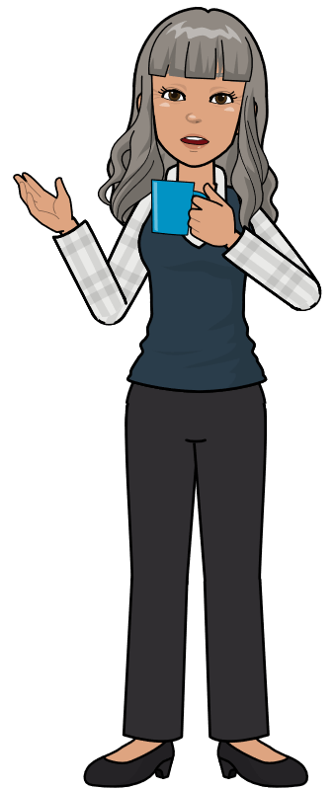
Einleitung
Gestern hat mir eine Kollegin erzählt, dass ihre Schwiegermutter zu ihr und ihrem Mann ziehen wird. Sie sagte mir, dass es etwas eng werden würde und dass die Kinder sich ein Schlafzimmer teilen müssten. Ich fragte sie, ob dies eine vorübergehende oder eine dauerhafte Lösung sein würde. Sie schien von meiner Frage überrascht und sagte, dass es natürlich eine dauerhafte Lösung sein werde. Ich begann mich zu fragen, warum sie "natürlich" sagte. Was meinen Sie, warum sie das gesagt hat?

Slide 4

Übung: Wenn Sie an sich denken: Wer sind Sie - kulturell gesehen?
Wir werden in eine Kultur hineingeboren, nicht mit einer Kultur.
Beantworten Sie die Fragen:
Wo wurden Sie geboren?
Wo sind Ihre Eltern geboren?
Wo sind Ihre Großeltern geboren?
In welche Kultur wurden Sie hineingeboren?
Welcher Kultur fühlen Sie sich am meisten zugehörig?

Slide 5
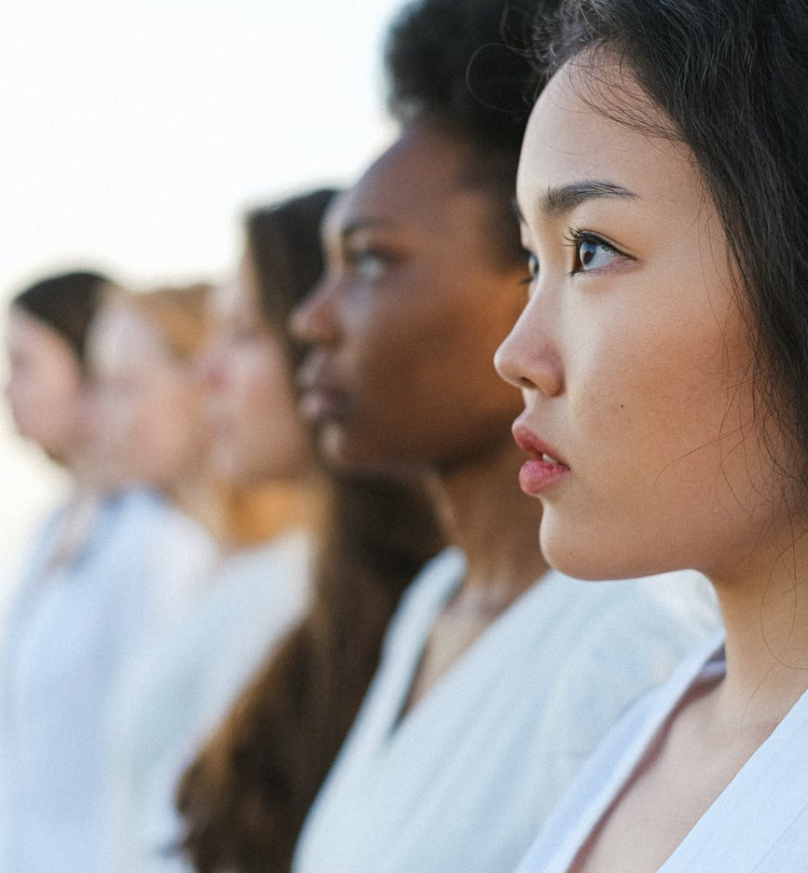
Definitionen von Kultur
Es gibt viele verschiedene Definitionen von Kultur. Im Folgenden sind 4 davon aufgeführt.
Kultur ist eine gemeinsame Lebensweise. (Berry)
Kultur ist die Summe der erlernten und geteilten Werte, Überzeugungen und Verhaltensweisen einer Gruppe von interagierenden Menschen. (Bennett M.)
Kultur ist eine kollektive Programmierung des Geistes. (Hofstede)
Kultur ist die Gesamtheit der menschlichen Aktivitäten, die erlernt und nicht instinktiv sind und die von Generation zu Generation durch verschiedene Lernprozesse weitergegeben werden. (J. Beattie)
https://www.pexels.com/search/free/

Slide 6

Kultur beschreiben
Nachdem Sie die Definitionen gelesen haben, welche ist Ihrer Meinung nach die passendste Art, Kultur zu beschreiben?
Kreuzen Sie die Definition an, die Sie bevorzugen.
Ist es:
a)
b)
c)
d)
Warum denken Sie, dass dies die beste Beschreibung ist?

Slide 7

Kulturelle Kontaklinsen
Eine sehr einfache Art, über verschiedene Kulturen nachzudenken, besteht darin, sich jede Kultur als einen Satz verschiedenfarbiger Kontaktlinsen vorzustellen, wobei sich einige Farben ähnlicher sind und andere einen größeren Kontrast aufweisen.
Bei der Geburt erhält ein Baby die Kontaktlinsen seiner Kultur, durch die es die Welt zu sehen beginnt und auch weiterhin sehen wird.

Slide 8



Das Eisberg-Modell Edward T. Hall Ein Modell zur Erklärung von Kultur
Musik, Kunst, Architektur, Essen, Trinken,
Kleidung, Sprache
Über Wasser
Sichtbare kulturelle Praktiken
Werte und Denkmuster.
Einstellungen zu Familien- und Gruppenorientierungen.
Einstellungen zur Zeit, wie wir kommunizieren, wie wir den Raum nutzen.
Verborgene Bereiche der Kultur
Unter Wasser

Slide 9

Aktivität: Ein Blick auf unserer Kultur
Denken Sie an Ihren eigenen kulturellen Hintergrund und wählen Sie ein Beispiel für die folgenden Aspekte, die alle über der Wasseroberfläche liegen.
KLEIDUNG - was trägt man im Allgemeinen, wenn man zu einer Hochzeit geht?
ARCHITEKTUR - welcher Baustil ist am weitesten verbreitet?
ERNÄHRUNG - welche Lebensmittel essen die Menschen täglich?
Fallen Ihnen andere Kulturen ein, die diese Fragen anders beantworten würden?

Slide 10
Kultur unterhalb der Wasseroberfläche
Die Dinge in einer Kultur, die unter der Wasseroberfläche liegen, sind die Dinge, die wir nicht so leicht sehen, identifizieren oder auch verstehen können. Dies sind die Werte und Überzeugungen, die Teil einer Kultur sind, die man als "die Art, wie wir Dinge tun" bezeichnen könnte.
Ein Beispiel ist unsere Einstellung zur Familie. Unsere Einstellung zu unserer Familie hängt davon ab, ob wir einer Kultur angehören, die den Menschen nicht als Individuum, sondern als Teil einer Familiengruppe sieht, die die Unterstützung der Familie braucht und der Familie Unterstützung bietet. Das bedeutet, dass die Bedürfnisse, Wünsche und Forderungen der Familie wichtiger sind als die des/der Einzelnen.
In einigen Kulturen wird dem/der Einzelnen innerhalb der Familie beigebracht, unabhängig von der Familie zu sein und seinen eigenen Weg in der Welt zu gehen. Die Bedürfnisse, Anforderungen und Wünsche des/der Einzelnen sind wichtiger als die der Familiengruppe.

Slide 11
3 Ebenen der Einzigartigkeit in der menschlichen mentalen Programmierung adaptiert nach Hofstede 1994 Ein Überblick über uns alle
Persönlichkeit
Kultur
Menschliche Natur
Spezifisch für den/die Einzelne/n
Vererbt und erlernt
Spezifisch für Gruppe oder Kategorie
Erlernt
Vererbt
Universal

Slide 12
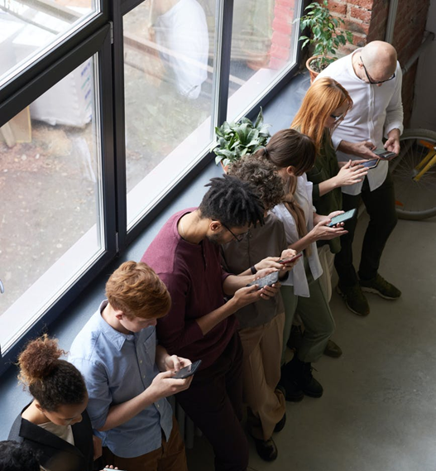
Kultur im täglichen Leben
Jeder Mensch trägt mehrere Schichten kultureller "Programmierung" mit sich herum. Es beginnt damit, dass ein Kind die grundlegenden Werte lernt, was richtig und falsch, gut und schlecht, logisch oder unlogisch ist und was als schön oder hässlich angesehen wird.
Dieses Lernen führt zu unbewussten Urteilen, die täglich angewendet werden und auch von der Persönlichkeit des/der Einzelnen beeinflusst werden.
Kulturelle Werte sind schwer zu diskutieren, weil sie als selbstverständlich angesehen werden. Erst wenn die Annahmen einer Person in Frage gestellt werden oder sie aktiv über sie nachdenkt und sie selbst in Frage stellt, wird sie sich ihrer Existenz bewusst.
https://www.pexels.com/search/free

Slide 13

Übung: Die eigene Kultur und die eigene Person erforschen
Kreuzen Sie die folgenden Aussagen an, denen Sie zustimmen:
Ich erwarte, dass ich selbst entscheiden kann, was und wo ich studiere/arbeite.
Freier Wille und Selbstbestimmung sind für mich sehr wichtig.
Ich weiß, dass ich meine Familie bei wichtigen Entscheidungen immer konsultieren sollte.
Das Wohl der Familie ist wichtiger, als dass ich genau das tue, was ich tun möchte.
Ich bin immer ermutigt worden, unabhängig zu sein und meine eigenen Entscheidungen zu treffen.
Ich denke, dass es das Beste ist, wenn ich immer meine Meinung sage und genau sage, was ich meine.
Ich wurde dazu erzogen, nicht meine Meinung zu sagen, sondern auf diejenigen zu hören, die älter sind als ich.

Slide 14

Kulturell – richtig oder falsch?
Es gibt keine richtigen oder falschen Antworten auf die Aussagen.
Ihre Antworten werden von Ihrer eigenen Kultur und Ihrer Persönlichkeit abhängen.
Es ist wichtig, dass wir nicht davon ausgehen, dass andere Menschen falsch liegen, wenn sie eine andere Antwort geben.
Bei der Erbringung von Dienstleistungen im Gesundheitswesen muss das Personal seine eigenen kulturellen Werte verstehen und anerkennen, dass Menschen mit einem anderen kulturellen Hintergrund als dem eigenen möglicherweise anders reagieren.
https://www.pexels.com/search/free/

Slide 15
Zusammenfassung
Es gibt zwei verschiedene Ebenen von Kultur:
1.Die sichtbaren Dinge wie Essen, Kleidung und Architektur.
2. Die Werte und die Grundannahmen, die die Menschen dazu bringen, auf bestimmte Weise zu denken und sich zu verhalten.
Es kann schwierig sein, die Werte zu erkennen, die die Reaktionen und das Verhalten der Menschen in anderen Kulturen als unserer eigenen bestimmen. Wir müssen uns jedoch bemühen, herauszufinden, welche das sein könnten.
Es kann auch für uns schwierig sein, unsere eigenen Werte und Annahmen zu erkennen, die unser Verhalten bestimmen. Wir sollten versuchen, uns ihrer bewusst zu werden.
Um effektiv kulturübergreifend zu arbeiten, müssen wir Fragen stellen, effektiv zuhören und unsere eigenen kulturellen Urteile zurückstellen.
Wir sollten auch versuchen, unsere unbewussten Gedanken zu erkennen, die unsere Reaktionen in bestimmten Situationen steuern. Dies wird oft als unbewusste Voreingenommenheit bezeichnet.

Slide 16
DIVERSITÄT und unbewusste Vorurteile

Slide 17
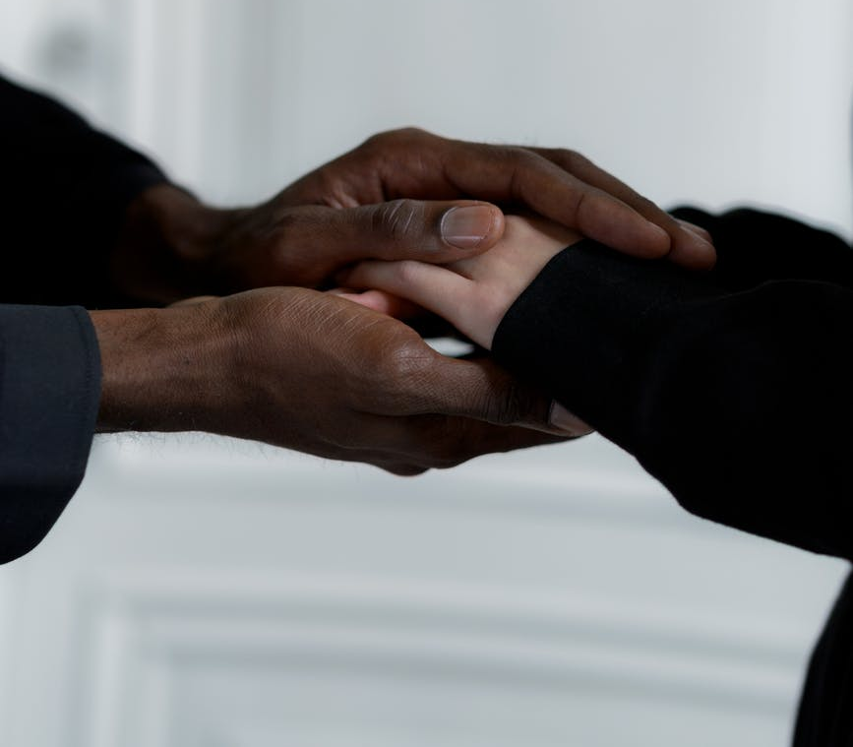
Unterschiedliche kulturelle Hintergründe
Wir leben in vielfältigen Gesellschaften, aber wir können unbewusste Einstellungen gegenüber Menschen haben, die einen anderen kulturellen Hintergrund haben als wir.
Wir können von Stereotypen beeinflusst werden, die sowohl negativ als auch positiv sein können.
Diese können die Art und Weise beeinflussen, wie wir mit anderen interagieren und sie verstehen.
https://www.pexels.com/search/free/

Slide 18
Stereotype und Generalisierungen
Stereotype
Generalisierungen
...sind ein Endpunkt. Es wird nicht geprüft, ob es angemessen ist, sie auf die betreffende Person oder Gruppe anzuwenden.
... dienen als Ausgangspunkt. Sie können uns helfen, unsere Welt zu verstehen, indem wir Informationen nutzen, die wir bereits kennen.

Slide 19

Stereotype und Generalisierungen
Lesen Sie die Informationen über Priti und Alice, beantworten Sie dann die Fragen.
Alice hat eine neue Klientin namens Priti, eine Frau mit asiatischem Hintergrund. Als Alice mit Priti über ihre Pflege spricht, erzählt Priti ihr, dass sie aus einer großen Familie stammt. Daraufhin nimmt Alice an, dass Priti zu einer großen Großfamilie gehört und drei Generationen der Familie zusammen in einem Haus leben, so dass sie zu Hause viel Unterstützung haben wird.

Slide 20
Alice und Priti - Fragen
a. Welche Annahmen hat Alice über Priti?
b. Glauben Sie, dass Alice mit ihren Annahmen über Priti richtig lag?
c. Glauben Sie, dass Alice Stereotype verwendet hat, um ihre Annahmen zu treffen?
d. Glauben Sie, dass die Annahmen, die Alice gemacht hat, die Betreuungsleistungen beeinflussen könnten, das sie mit Priti bespricht?

Slide 21
Alice und Priti
Alice stützte ihre Annahmen auf das Stereotyp, dass alle Asiat*innen große Familien haben und in Mehrgenerationenhaushalten leben.
Dies trifft auf einige asiatische Menschen zu, aber nicht auf alle.
Deshalb wäre es fair, eine Verallgemeinerung vorzunehmen. Sie hätte auch denken können, dass Asiat*innen eher zu großen Familiengruppen gehören…und sich fragen, dies auch auf Priti zutrifft.
Alice hätte sich dann die Zeit nehmen können, um herauszufinden, ob das, was sie gedacht hat, wahr ist oder nicht.
Die Verwendung von Stereotypen kann dazu führen, dass wir ungerechtfertigte und unsachgemäße Urteile über Menschen und ihren kulturellen Hintergrund fällen, was sich auf ihre Pflege auswirken kann.

Slide 22
Über uns selbst
Hat schon einmal jemand eine Vermutung über Sie geäußert?
Was denken Sie, worauf basierte diese Annahme? War es ein Stereotyp?
War sie zutreffend?
Warum denken Sie, dass Menschen Annahmen über andere treffen?

Slide 23
Unbewusste Voreingenommenheit
Aufgrund unserer unbewussten Voreingenommenheit treffen wir Annahmen über Menschen, die sowohl positiv als auch negativ sein können.
Es ist eine adaptive Fähigkeit, die wir unbewusst nutzen, um Millionen von Informationen schnell zu verarbeiten, aber sie kann zu Problemen führen, wenn wir einen guten Service in allen Kulturen bieten wollen.
Unbewusste Voreingenommenheit ist die automatische Tendenz des Gehirns, mentale Abkürzungen zu nehmen, die auf Stereotypen und vorgefassten Meinungen darüber beruhen, was richtig und falsch ist.

Slide 24

Denken in Systemen
Wenn wir über jede Entscheidung, die wir im Laufe des Tages zu treffen haben, lange und intensiv nachdenken müssten, würden wir erschöpft sein.
Um die Belastung zu verringern, ist die Entscheidungsfindung unseres Gehirns in zwei Systeme unterteilt, ein schnelles und ein langsames und überlegtes.
Wir müssen die richtige Art des Denkens für verschiedene Situationen wählen.
System 1 für alltägliche Situationen
System 2 für wichtigere Entscheidungen.
https://www.pexels.com/search/free/

Slide 25
Denken in Systemen (Daniel Kahneman)
Einfach ausgedrückt verfügt unser Gehirn über 2 Systeme, die wir bei den Tausenden von Entscheidungen, die wir jeden Tag treffen müssen, einsetzen.
System 1 Denken
SCHNELL
Unbewusst, automatisch, mühelos.
Ohne Selbstwahrnehmung oder Kontrolle.
Bewertet die Situation, trifft schnelle Entscheidungen.
Macht 98 % unseres gesamten Denkens aus.
System 2 Denken .
LANGSAM
Bewusster und kontrollierter Denkprozess, rationales Denken.
Mit Selbsterkenntnis oder Kontrolle.
Sucht nach neuen/ fehlenden Informationen, um Entscheidungen zu treffen.
Macht 2 % unseres gesamten Denkens aus.

Slide 26

Denken in Systemen
Lesen Sie die Aussagen und entscheiden Sie, welche Art des Denkens, entweder System 1 oder 2, Sie für jede der Situationen anwenden sollten.
Wie viel Milch Sie in Ihren Tee oder Kaffee geben sollen.
Welches Oberteil oder Hemd Sie anziehen sollen, wenn Sie sich umziehen.
Wie man Fragen in einem Bewerbungsgespräch beantwortet.
Wie man eine Reise plant.
Wie man einen Kunden fragt, was er braucht.
Was man zum Mittagessen essen sollte.
Wie man die Faktoren identifiziert, die nötig sind, um zu entscheiden, wie man jemanden am besten pflegt.

Slide 27

Antworten
a. 1
b. 1
c. 2
d. 2
e. 2
f. 2
g. 1
h. 2
https://www.pexels.com/search/free/

Slide 28
Zusammenfassung
Für die alltäglichen Entscheidungen verwenden wir das System 1- Denken. Müssten wir über alles lange und gründlich nachdenken, würde uns das Leben sehr schwer fallen. Unser Gehirn verwendet Abkürzungen und Muster, um Schlussfolgerungen zu ziehen, indem es die Informationen nutzt, die unbewusst in unseren mentalen Speichern abgelegt sind. So können wir Situationen schnell einschätzen.
Allerdings verwenden wir oft System 1, wenn wir eigentlich System 2 verwenden sollten. In diesem Fall können wir zulassen, dass unsere unbewusste Voreingenommenheit unsere Entscheidungen beeinflusst und wir nicht immer die besten Entscheidungen treffen. Dies kann dazu führen, dass wir Entscheidungen über die Pflege, die wir leisten, auf der Grundlage dessen treffen, was wir wissen, und nicht herausfinden, was wir nicht wissen.
Die Entwicklung unserer Kompetenz im Bereich des kulturellen Bewusstseins wird uns helfen, in Situationen, in denen wir mehr wissen müssen, um die Bedürfnisse und Wünsche von Menschen aus anderen Kulturen als unserer eigenen besser zu verstehen, in System 2 zu denken.

Slide 29
Kulturübergreifendes Arbeiten

Slide 30
Die Bedeutung der Anerkennung der eigenen und der fremden Kultur
Keine Kultur ist einer anderen überlegen. Wenn wir versuchen, die relativen Werte einer anderen Kultur zu beurteilen, nehmen wir unsere eigene Kultur als Maßstab für diese Beurteilung.
Um eine kulturell angemessene Dienstleistung zu erbringen, müssen wir uns unserer eigenen kulturellen Werte und Erwartungen bewusst sein und uns die Zeit nehmen, die möglichen Unterschiede in den Einstellungen, Werten, Überzeugungen und Vorgehensweisen anderer Kulturen zu erkunden.

Slide 31

Fallbeispiel
Lesen Sie das Fallbeispiel durch und beantworten Sie dann die Fragen
Der Arbeitstag war zu Ende und eine Mitarbeiterin fühlte sich an diesem Tag besonders müde. Sie hatte den Nachmittag mit einer älteren Frau verbracht, die offenbar nicht in der Lage war, eine Entscheidung über ihre Behandlungs- und Pflegepräferenzen zu treffen. Dies stand im krassen Gegensatz zu der älteren Frau, mit der sie am Morgen zu tun gehabt hatte. Sie hatte lautstark und selbstbewusst gesagt, was sie wollte und wie sie es wollte. Sie hatten gemeinsam besprochen, was möglich war, ein wenig verhandelt, und nun war die Frau zufrieden und wusste, was sie erwarten konnte.
Ihre Klientin am Nachmittag nahm keinen Blickkontakt mit ihr auf, beantwortete die meisten Fragen mit "ja" und sagte, sie sei "glücklich" mit den Plänen, müsse aber noch mit ihrer Familie darüber sprechen.
Tatsächlich hatte sie nicht glücklich ausgesehen, während sie mit ihr gesprochen hatte, sondern ängstlich und unglücklich. Je mehr man sie zu einer Entscheidung drängte, die sie durchaus treffen konnte, desto mehr wiederholte sie: "Sie müssen meine Familie fragen, ich bin nur eine alte Frau".

Slide 32
Fragen
Worum geht es Ihrer Meinung nach in dieser Geschichte?
Glauben Sie, dass es zu interkulturellen Missverständnissen gekommen ist?
Was denken Sie, welche kulturellen Werte hatte die Klientin am Vormittag?
Was denken Sie, welche kulturellen Werte hatte die Klientin am Nachmittag?
Was hätte die Mitarbeiterin Ihrer Meinung nach tun können, um die Situation am Nachmittag besser zu handhaben, damit sich die Klientin Kunde in dem Gespräch wohler und zufriedener fühlt?

Slide 33
Übung: Kulturelle Werte
Wählen Sie aus jedem Paar die Aussage aus, der Sie voll und ganz zustimmen oder am meisten zustimmen.
Ich habe bedingungslosen Respekt vor den Älteren.
ODER
Respekt muss man sich verdienen und wird nicht freiwillig gegeben.
Es wird erwartet, dass man von Autoritäten lernt.
ODER
Das Lernen aus Erfahrung wird gefördert.
Ambitionen sind familienzentriert und werden als Mittel zur Verbesserung der Familie gesehen.
ODER
Es steht dem/der Einzelnen frei, die eigenen Ambitionen zu verfolgen.
Die Abhängigkeit von der Familie wird geschätzt.
ODER
Unabhängigkeit wird geschätzt.
Aktivitäten in der Familie werden als normal angesehen.
ODER
Zeit mit Gleichaltrigen zu verbringen, wird als Norm angesehen.
.

Slide 34
Zusammenfassung
Um Ihre interkulturellen Kompetenzen zu verbessern, müssen Sie sich selbst, Ihre Meinungen, Vorurteile und Werte kennen und verstehen, welchen Einfluss Ihr eigener kultureller Hintergrund auf Sie hat.
Nehmen Sie sich bei interkulturellen Begegnungen Zeit, um zu erforschen, wie die andere Person die Welt sieht, und gehen Sie nicht davon aus, dass es dieselbe ist wie Ihre.
Gehen Sie nicht davon aus, dass es nur eine Art gibt, Dinge zu tun, oder eine Lösung für ein Problem oder eine Frage zu finden. Es gibt vielleicht noch andere Möglichkeiten, die Sie aus einer anderen kulturellen Perspektive nicht in Betracht gezogen haben.
Seien Sie sich bewusst, dass Menschen, die Ihre Sprache als Zweitsprache sprechen, sie möglicherweise nicht auf dieselbe Weise verwenden wie Sie. Möglicherweise übersetzen sie direkt aus ihrer eigenen Muttersprache.
Vergewissern Sie sich, dass Sie eine klare, unmissverständliche Sprache verwenden, wenn Sie Fragen stellen, und hören Sie sich die Antworten an, um ein gemeinsames Verständnis sicherzustellen, damit Sie eine qualitativ hochwertige Dienstleistung anbieten können.

Slide 35
Arbeit in kulturell Vielfältigen Teams

Slide 36
Vorteile von kulturell vielfältigen Teams
Die Leitung eines bzw. die Arbeit in einem kulturell vielfältigen Team kann eine Herausforderung sein. Kulturelle Vielfalt zu verstehen und eine positive Einstellung zu den Vorteilen kultureller Diversität zu haben, führt dazu, dass Teams in der Lage sind, Kund*innen und Patient*innen einen besseren Service zu bieten.
Das Verstehen kultureller Unterschiede und das Erkennen der eigenen kulturellen Werte und wie sich diese auf den Aufbau eines effektiven Teams auswirken können, ist Teil der Entwicklung emotionaler Intelligenz (Verständnis für sich selbst und andere).

Slide 37

Arbeiten in einem kulturell vielfältigen Team
Listen Sie 3 Vorteile für das Team auf:
Listen Sie 3 Vorteile für Ihre Patient*innen/Klient*innen auf:

Slide 38
Zusammenfassung
Kulturell heterogene Teams können eine Herausforderung darstellen, aber sie führen auch dazu, dass man Respekt und Sensibilität für andere Kulturen entwickelt.
Es ist ein Vorteil, wenn in Gesundheits- oder Betreuungseinrichtungen ein Rahmen geschaffen wird, der das gegenseitige Verständnis und die Zusammenarbeit erleichtert.
Es reicht nicht aus, nur zu lernen, wie man erfolgreich mit kultureller Vielfalt am Arbeitsplatz umgeht, sondern es ist wichtig, sie zum Vorteil des Unternehmens zu nutzen, indem man Unterschiede, neue Perspektiven und andere Vorgehensweisen akzeptiert.

Slide 39
Gute Zusammenarbeit in einem kulturell vielfältigen Team
Erkennen Sie kulturelle Unterschiede an und respektieren Sie sie.
Stellen Sie sicher, dass jede/r seinen/ihren Beitrag zu den "Normen" des Teams leisten kann (die Art und Weise, Dinge zu tun).
Fördern Sie den Austausch bei der Problemlösung, um die kulturellen Erfahrungen und Überzeugungen aller zu nutzen.
Kommunizieren Sie lieber etwas zu viel – nehmen Sie sich mehr Zeit nehmen, um sicherzustellen, dass jede/r genau versteht, was ein "Problem" ist und wie ein "Ergebnis" einer Situationen aussehen wird.
Nehmen Sie sich Zeit, um ein gutes Verhältnis und Vertrauen im Team aufzubauen.
Nutzen Sie die kulturelle Vielfalt als eine wichtige Ressource, die es dem Team ermöglicht, einen hervorragenden Service zu bieten.

Slide 40
Reflexion und Handlungsplan
Identifizieren Sie drei Dinge, die Sie in diesem Modul gelernt haben:
1
2
3
Schreiben Sie 3 Maßnahmen auf, die Sie aufgrund des Gelernten ergreifen bzw. Verhaltensweisen, die Sie ändern werden.
1
2
3

Slide 41

Dieses Modul wurde als Teil des Erasmus+ KA2 Projektes „INTERCULTURAL CARE IN THE SOCIAL AND HEALTHCARE SECTOR (I-CARE) entwickelt und durch die Unterstützung der Europäischen Kommission finanziert.
Die Unterstützung der Europäischen Kommission für die Erstellung dieser Veröffentlichung stellt keine Billigung des Inhalts dar, der ausschließlich die Meinung der Autorinnen widerspiegelt, und die Kommission kann nicht für die Verwendung der darin enthaltenen Informationen verantwortlich gemacht werden.

